Slide 1

CHÀO MỪNG QUÝ THẦY CÔ
VỀ DỰ GIỜ THĂM LỚP
Môn Công nghệ lớp 3
BÀI 4: SỬ DỤNG MÁY THU THANH (T1)

Slide 2
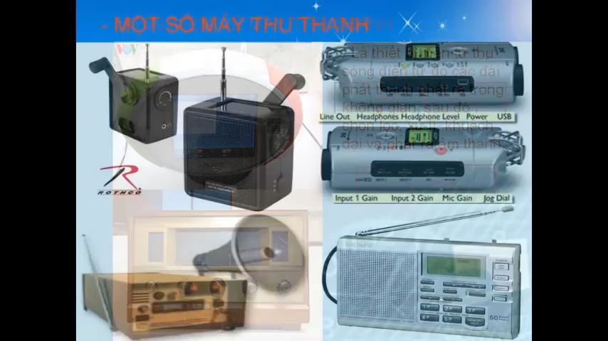

Slide 3
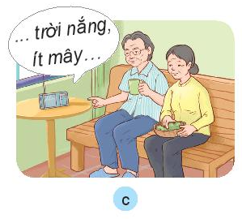
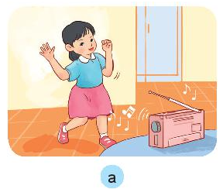
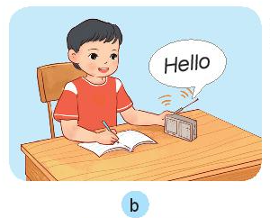
1. Tác dụng của máy thu thanh.
- Em hãy quan sát hình 1 và cho biết Minh, Hoa, ông bà đang sử dụng máy thu thanh để làm gì?
Hình 1
Máy thu thanh dùng để nghe chương trình phát thanh. Nội dung chương trình phát thanh thường là tin tức, thông tin giải trí và một số chương trình giáo dục.

Slide 4
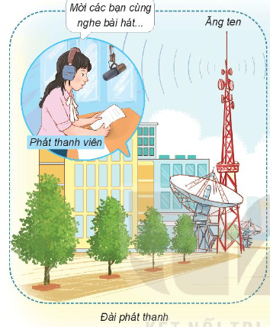
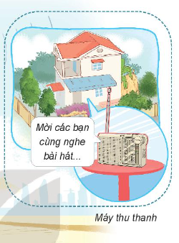
2. Mối quan hệ giữa đài phát thanh và máy thu thanh.
Cùng nhau quan sát hình 2, tìm từ thích hợp và hoàn thiện câu dưới đây để thể hiện mối quan hệ giữa đài phát thanh và máy thu thanh.
......................... là nơi sản xuất các chương trình phát thanh và phát tín hiệu truyền thanh qua ăng ten.
Đài phát thanh
....................... là nơi thu nhận các tín hiệu qua ăng ten và phát ra loa.
Máy thu thanh

Slide 5
2. Mối quan hệ giữa đài phát thanh và máy thu thanh.
Đài phát thanh Tiếng nói Việt Nam hay còn gọi là Đài Tiếng nói Việt Nam, được thành lập vào tháng 9 năm 1945, trụ sở đặt tại Hà Nội. Đến nay đài vẫn đang hoạt động bình thường.

Slide 6

XIN CHÂN THÀNH CẢM ƠN
QUÝ THẦY CÔ GIÁO VÀ CÁC EM

